Slide 1
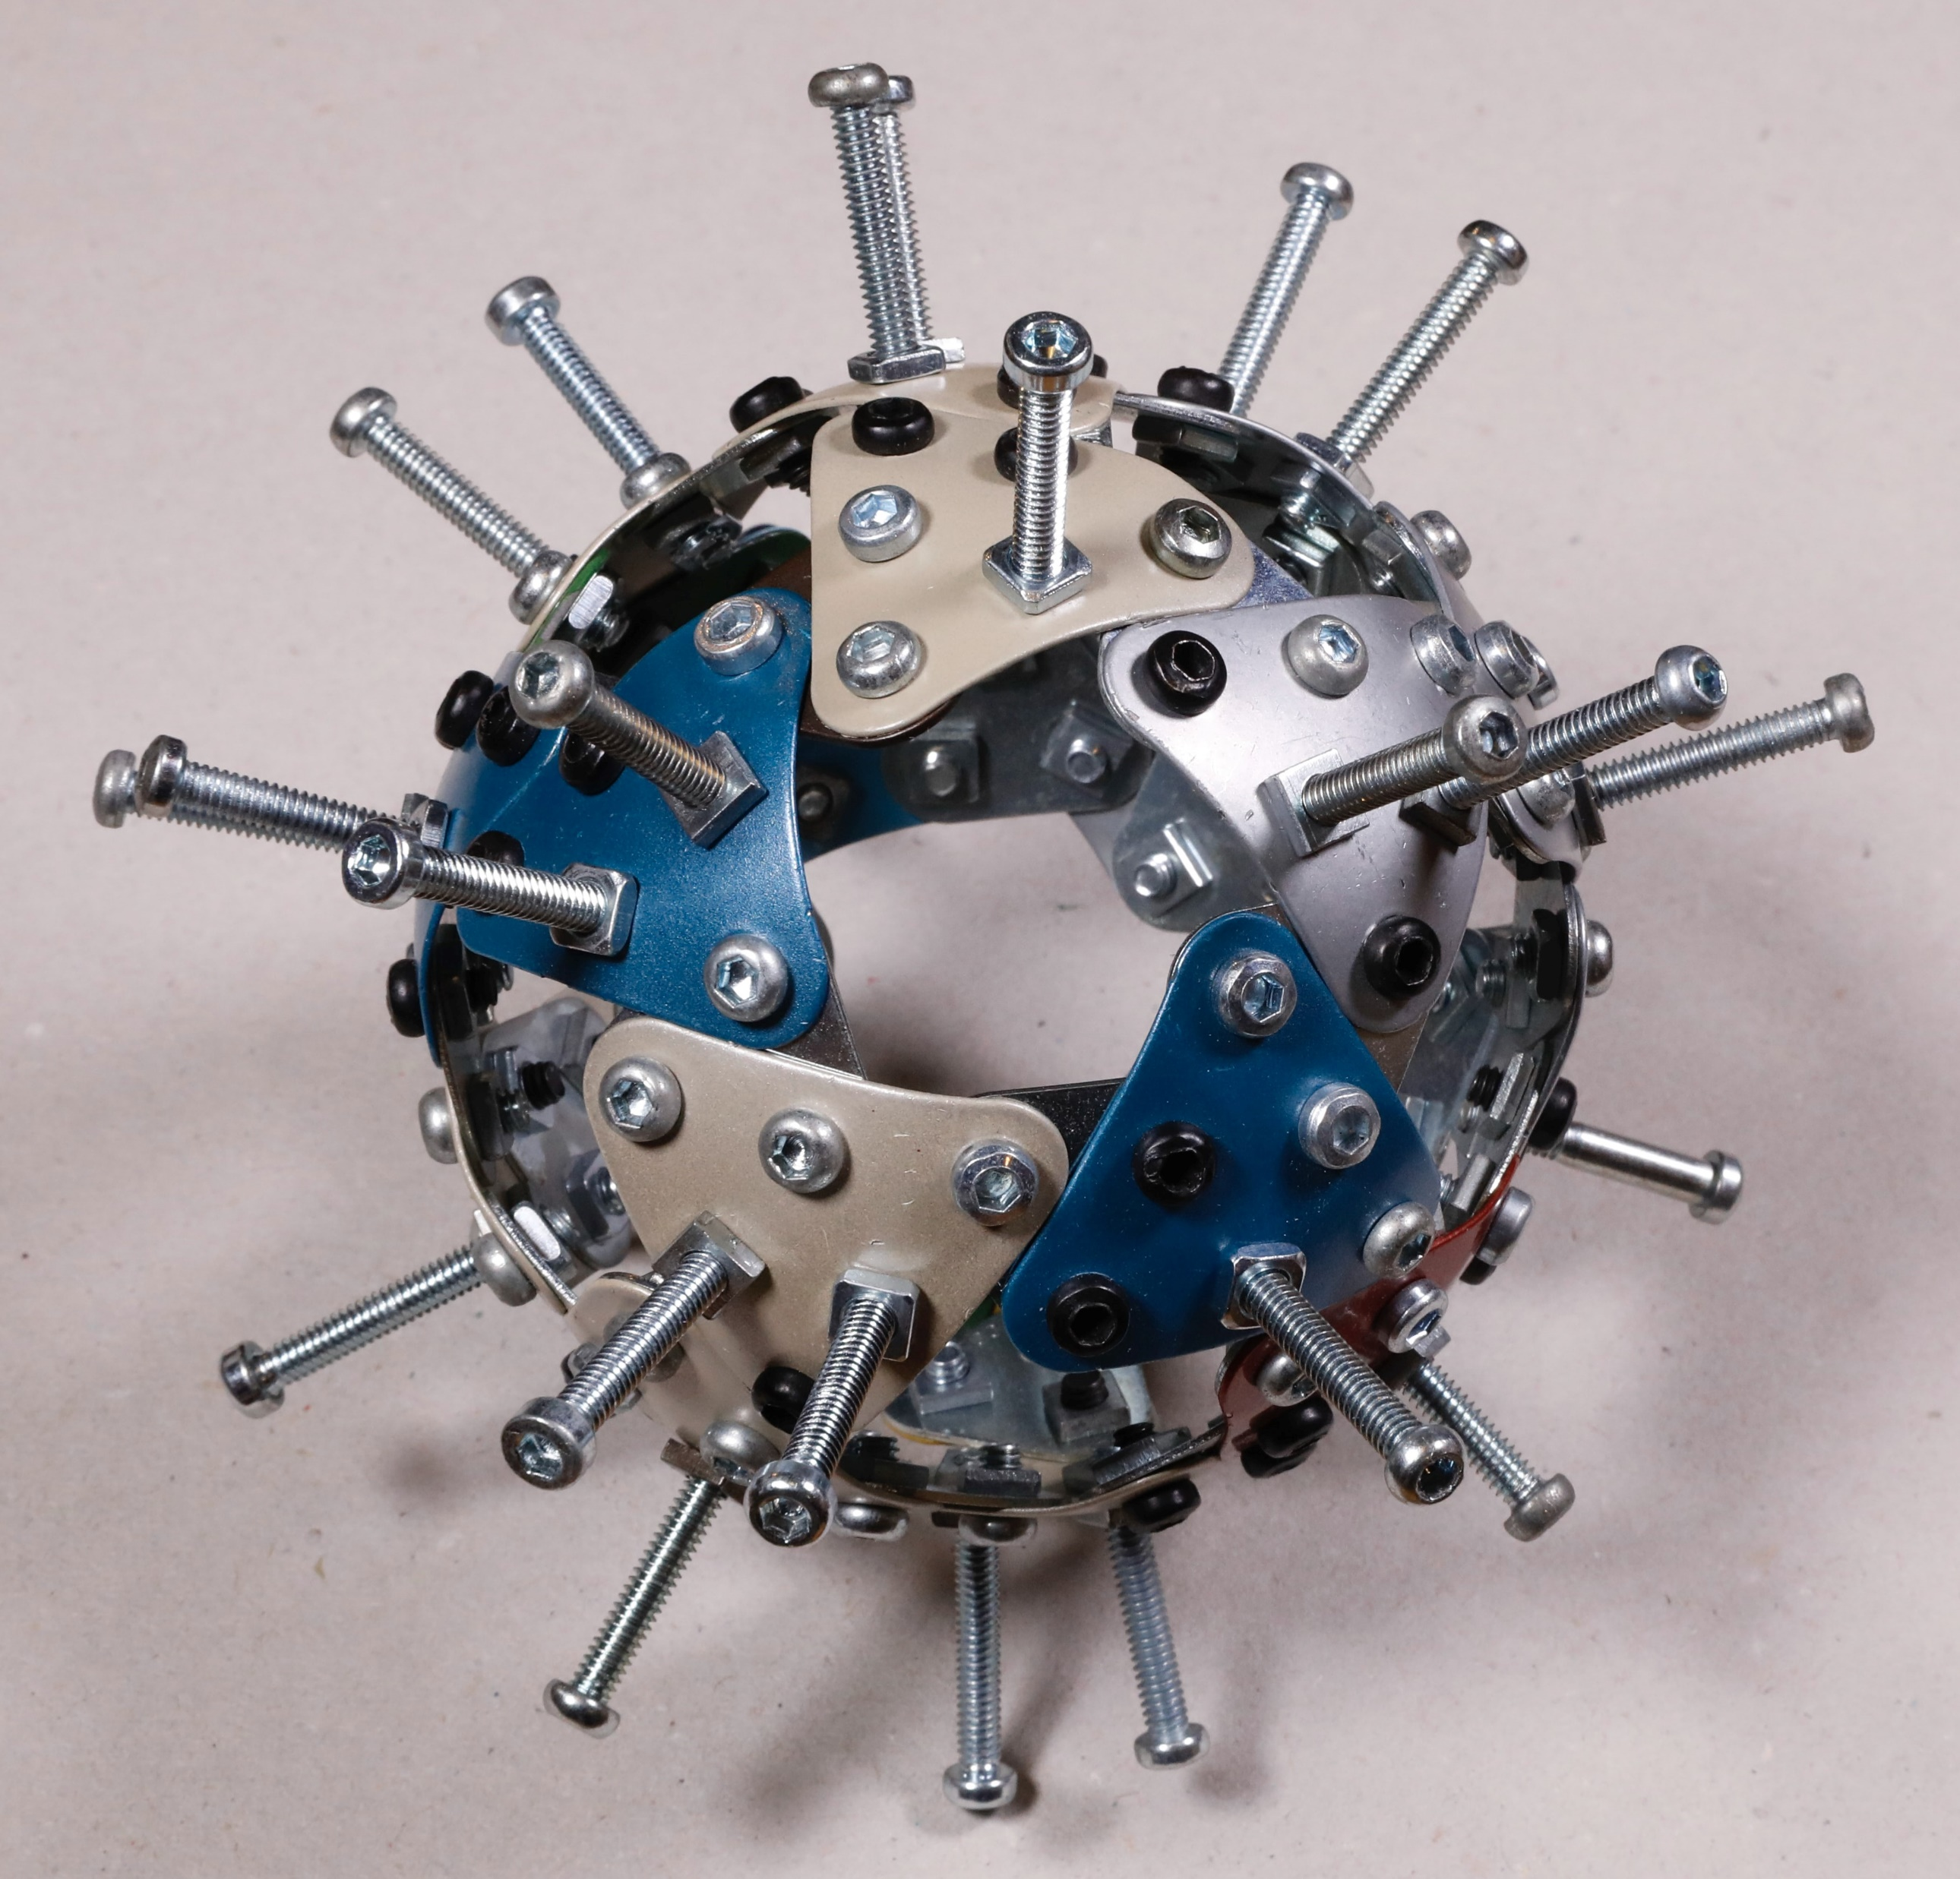
FISKALNE MJERE/Odgovori na krizu prouzročenu koronavirusnom bolešću COVID-19
Utjecaj na planiranje proračuna prema učinku
Ivor Beazley, 7. svibnja/maja 2021.

Slide 2
Sadržaj
Koje su mjere politika djelovanja provedene u zemljama?
Značajke fiskalnih mjera – odabir i dizajn politika
Utjecaj na planiranje proračuna prema programima i učincima – razmjena iskustava
Pogled na budući oporavak i fiskalnu konsolidaciju
EFI│Fiskalna politika i održivi razvoj
Notes:
Kreatori politika moraju donijeti teške odluke u okruženju u kojem se
fiskalni prostor potencijalno smanjuje i
pojavljuju se dodatni zahtjevi u pogledu potrošnje, među ostalim za kupnju i distribuciju cjepiva te mjere za potporu gospodarskom oporavku.
Neka od novih ključnih pitanja za odjele za proračun su:
Kolika je učinkovitost mjera koje su već uspostavljene?
Koje je od njih potrebno održavati i produžiti, a koje postupno ukinuti i na koji način?
Koje je nove mjere potrebno dodati u svrhu potpore oporavku?
U kojem bi se trenutku vlada trebala usmjeriti na fiskalnu održivost?
Gdje postoje prilike za povećanje učinkovitosti i poboljšanje ciljanog djelovanja?
Što je potrebno poduzeti kako bi se osigurao povrat sredstava iz mjera kao što su odgoda plaćanja poreza i zajmovi?

Slide 3
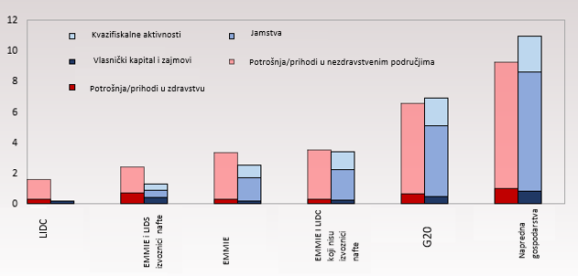
Globalni pregled – fiskalne mjere po skupinama zemalja
(podaci od 11. rujna/septembra 2020., postotak BDP-a)
Postotak BDP-a
Izvor: IMF Fiscal Monitor, listopad/oktobar 2020.
EFI│Fiskalna politika i održivi razvoj

Slide 4
Pozadinske informacije o prikupljanju podataka od strane Svjetske banke
Klasifikacija fiskalnih mjera i ključnih elemenata dizajna
Inventar fiskalnih mjera – 203 gospodarstva i dva vala – početni odgovori (do svibnja/maja približno 2 400 mjera) i drugi val (od svibnja/maja do rujna/septembra i približno 1 600 dodatnih mjera fiskalne politike)
Okvir za kategorizaciju koji se sastoji od 7 skupina i 47 vrsta
Ocijenjeno 2 400 mjera politike u odnosu na 9 kriterija dizajna
EFI│Fiskalna politika i održivi razvoj

Slide 5
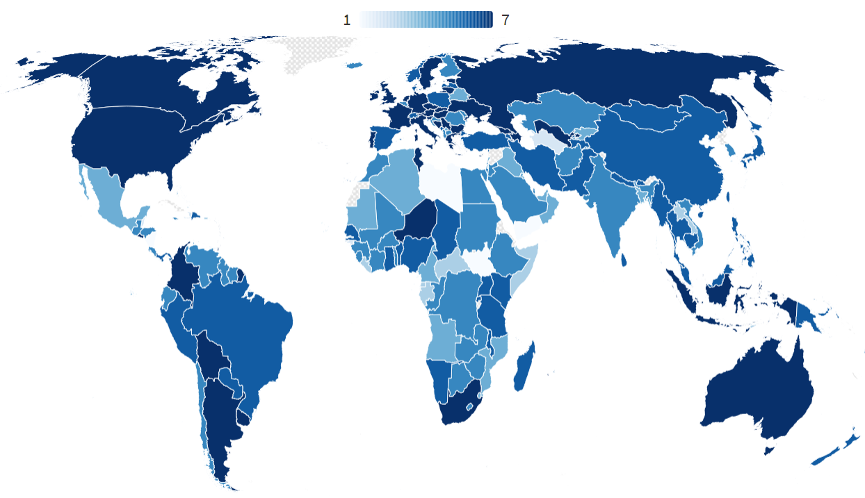
Intervencije fiskalnih politika: klasifikacija
Prihodovne mjere za zaštitu poduzeća
Prihodovne mjere za zaštitu pojedinaca
Prihodovne mjere za promicanje dostupnosti medicinske opreme/predmeta
Izravna potpora poduzećima
Rashodovne mjere za pojedince
Mjere rashoda za zdravstvo
Mjere u pogledu kredita/kapitala
EFI│Fiskalna politika i održivi razvoj
Notes:
Na temelju studije intervencija u obliku fiskalne politike koju je izradila Svjetska banka (još nije objavljena)
Klasifikacija intervencija u obliku fiskalne politike i ključnih elemenata dizajna
Inventar mjera fiskalne politike – 203 gospodarstva i dva vala – početni odgovori (do svibnja/maja približno 2 400 mjera) i drugi val (od svibnja/maja do rujna/septembra i približno 1 600 dodatnih mjera fiskalne politike)
Okvir za kategorizaciju koji se sastoji od 7 skupina i 47 vrsta
Ocijenjeno 2 400 mjera politike u odnosu na 9 kriterija dizajna

Slide 6
Najčešće intervencije u obliku fiskalne politike po regijama
Istočna Azija i Pacifik
Europa i Srednja Azija
Latinska Amerika i Karibi
BLISKI ISTOK I SJEVERNA AFRIKA
Južna Azija
SUBSAHARSKA AFRIKA
Opći rashodi u području zdravstva, 77 %
Odgoda plaćanja poreza, 90 %
Odgoda plaćanja poreza, 71 %
Odgoda plaćanja poreza, 72 %
Dodatni ad hoc programi, 100 %
Opći rashodi u području zdravstva, 94 %
Dodatni ad hoc programi, 71 %
Povlašteni zajmovi
za poduzeća, 83 %
Dodatni ad hoc programi, 68 %
Dodatni ad hoc programi, 67 %
Opći rashodi u području zdravstva, 100 %
Dodatni ad hoc programi, 71 %
Izravni prijenosi novčanih sredstava pojedincima, 61 %
Naknada plaće / povećanje plaćenog dopusta, 78 %
Izravni prijenosi novčanih sredstava pojedincima, 61 %
Opći rashodi u području zdravstva, 67 %
Izravni prijenosi novčanih sredstava pojedincima, 100 %
Odgoda plaćanja poreza, 65 %
Povlašteni zajmovi
za poduzeća, 55 %
Opći rashodi u području zdravstva, 76 %
Opći rashodi u području zdravstva, 56 %
Izravni prijenosi novčanih sredstava pojedincima, 56 %
Povlašteni zajmovi
za poduzeća, 100 %
Povlašteni zajmovi
za poduzeća, 56 %
Izuzeće od /oslobađanje od
/obustava poreza, 55 %
Izravni prijenosi novčanih sredstava pojedincima, 71 %
Povlašteni zajmovi
za poduzeća, 51 %
Povlašteni zajmovi
za poduzeća, 56 %
Odgoda plaćanja poreza, 75 %
Izravni prijenosi novčanih sredstava pojedincima, 54 %
Tumač: plava / - poduzeća, zelena - kućanstva, žuta - zdravstvo

Slide 7
Karta zemalja PEMPAL-a po broju fiskalnih mjera
EFI│Fiskalna politika i održivi razvoj

Slide 8
Karta zemalja regije Europe i srednje Azije (ECA) po broju fiskalnih mjera
EFI│Fiskalna politika i održivi razvoj

Slide 9
Regija ECA – mjere odgovora na krizu prouzročenu koronavirusnom bolešću COVID-19
Podaci o politikama prikupljeni do 1. rujna/septembra 2020.
Kategorije politika visoke razine
EFI│Fiskalna politika i održivi razvoj
Notes:
Prihodovne mjere uglavnom su bile usmjerene na podržavanje poduzeća, a
rashodovne uglavnom pojedince
Značajno je i produljenje kreditne potpore i potpore za vlasnički kapital poduzeća

Slide 10
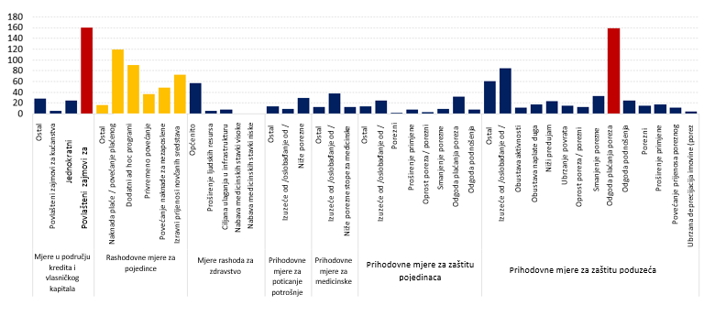
Detaljna struktura fiskalnih mjera
Broj mjera
EFI│Fiskalna politika i održivi razvoj
Notes:
Rashodovne mjere za pojedince ostvarene su na razne načine: naknada plaće, izravni prijenosi novčanih sredstava
Ostale vrste mjera specifičnije su, pri čemu su povlašteni zajmovi glavna politika u okviru kreditnih potpora i potpora za vlasnički kapital, a odgoda plaćanja poreza glavna je prihodovna mjera, iako su i izuzeća od poreza bila značajna.

Slide 11
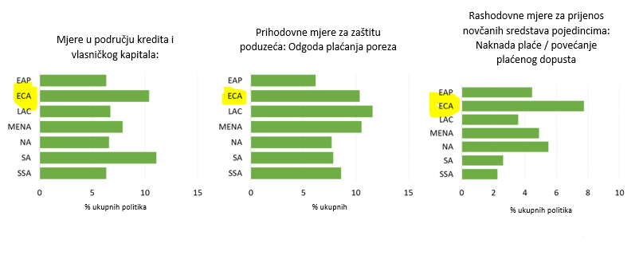
Usporedba na regionalnoj razini – kombinacije mjera u zemljama regije ECA razlikuju se od onih u ostalim regijama
EFI│Fiskalna politika i održivi razvoj
Notes:
Postavljanje naknade plaće i plaćenog dopusta kao prioriteta u smislu dohodovne potpore kućanstvima i pojedincima
Povlašteni zajmovi društvima u okviru mjera u području kredita i vlasničkog kapitala
Odgoda plaćanja poreza

Slide 12
Procjena mjera – aspekt kvalitete
Aspekt | Politička dimenzija | Promjene u svrhu stvaranja transverzalnog skupa podataka
Efikasnost | Mogućnost dobrog ciljanja mjera | Pretpostavka učinkovitog ostvarenja
 | Brzina | Neke očekivane koristi mogu se internalizirati te su stoga brze
 | Otpornost na zlouporabu | Standardizirane: Ocjenjivanje na temelju univerzalnog standarda, a ne nacionalnog konteksta
Troškovna i fiskalna održivost | Financijska dostupnost | Standardizirane: „Nadoknadivost troškova”
 | Predvidljivost i kontrola troškova | Standardizirane: Predvidivo u odnosu na objektivni standard, a ne nacionalni kontekst
Fleksibilnost | Skalabilnost | Ako se skaliranjem temeljno mijenja opseg, onda ga nije moguće skalirati
 | Reverzibilnost | Pretpostavka da nepostojanje „datuma završetka” znači da politika ne podrazumijeva završetak
izvedivost | Administrativna složenost | Standardizirane: Ocjenjivanje na temelju univerzalnog standarda, a ne nacionalnog konteksta
 | Otpornost na mjere zdravstvene zaštite | N/P
EFI│Fiskalna politika i održivi razvoj

Slide 13
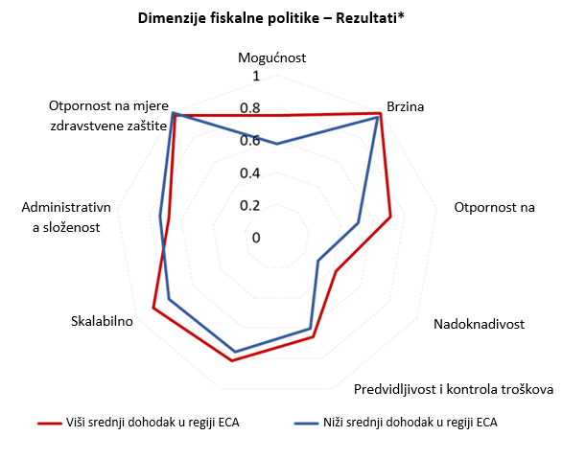
Mjere u zemljama s visokom razinom dohotka bile su bolje usmjerene, otpornije na zlouporabu i njihovi su troškovi bili u većoj mjeri nadoknadivi
Dobro ciljanje mjera
Na temelju podataka o politikama prikupljenima do 1. svibnja/maja 2020.
Notes:
Potpuno objašnjenje predstavljeno je u Prilogu A tog dokumenta.
Ocjene prikazuju udio politika uzorka koje ispunjavaju kriterije za svaku dimenziju. Primjerice, 70 % politika u regiji ECA ispunilo je naše kriterije u pogledu dobre usmjerenosti, a 42 % ispunilo je kriterije u pogledu nadoknadivosti troškova. Te ocjene predstavljaju početnu točku i ne mogu se smatrati konačnim zaključkom o prikladnosti fiskalnog odgovora. U procesu procjene nacionalni je kontekst namjerno zanemaren kako bi se sve politike procijenile na temelju istog standarda. Primjerice, politike „otporne na zlouporabu” naprosto su one čiju zlouporabu u umjerenoj mjeri može suzbiti vlada prosječnih sposobnosti. Na taj način zemlja koja ima visoku razinu sposobnosti ublažavanja rizika može u tom području dobro proći, čak i ako je dobila niske ocjene u pogledu otpornosti na zlouporabu, a zemlja niske razine sposobnosti ublažavanja rizika može i dalje imati razloga za zabrinutost u vezi sa zlouporabom, čak i ako su njezine politike ocijenjene kao otporne na zlouporabu.

Slide 14
Kriteriji dizajna – procjena kvalitete mjera
Dobro ciljanje mjera
EFI│Fiskalna politika i održivi razvoj
Notes:
U regiji ECA provedene su ciljane mjere i mjere uz nadoknadive troškove, no povlastice su povezane s nepredvidivim ishodima, kao što je nezaposlenost

Slide 15
Praktični problemi odgovora na krizu prouzročenu koronavirusnom bolešću COVID-19 u smislu planiranja proračuna prema programima ?
Brzi postupak reprioritizacije prioriteta
Kvaliteta fiskalnih mjera
Praćenje rashoda povezanih s koronavirusnom bolešću COVID-19
Odgovornost za utjecaj i učinkovitost mjera
EFI│Fiskalna politika i održivi razvoj
Notes:
Brzi postupak ponovnog određivanja proračunskih prioriteta, no uz veliku nesigurnost u vezi s tijekom i utjecajem pandemije
Izazov u pogledu ciljanog djelovanja – slične analitičke sposobnosti potrebne za dizajniranje odgovora na krizu prouzročenu koronavirusnom bolešću COVID-19, no uz manjak vremena i nepouzdane informacije na kojima se temelje političke odluke, što je dovelo do oslanjanja na postojeće sustave, kao što sigurnosne mreže socijalne pomoći, porezni sustav itd.
Pitanje utjecaja i učinkovitosti politika – izazov mjerenja utjecaja i učinkovitosti politika – nužno je pratiti ključne pokazatelje učinka u vezi s kvalitetom
Odgovornost -

Slide 16
Problemi koji su istaknuti odgovorom na krizu prouzročenu koronavirusnom bolešću COVID-19
Porezni rashodi
Potpora poslovnom sektoru (u obliku kredita i vlasničkog kapitala)
Klimatske promjene
Nejednakost dohotka
EFI│Fiskalna politika i održivi razvoj

Slide 17
Razmjena iskustava – brza anketa
Koronavirusna bolest COVID-19 kao test otpornosti za planiranja proračuna prema učincima. Kakvi su rezultati?
U kojoj su mjeri zemlje iskoristile alate i tehnike planiranja proračuna prema učincima kako bi bolje upravljale proračunskim odgovorom na koronavirusnu bolest COVID-19?
Koji su alati za planiranje proračuna prema učincima bili najkorisniji, a koji najmanje korisni?
EFI│Fiskalna politika i održivi razvoj

Slide 26
Pogled u budućnost
Održavanje i prilagodba fiskalnih mjera fiskalne kako bi se mitigirali zdravstveni i ekonomski utjecaji krize
Prijelaz na fiskalne mjere za potpore gospodarskog oporavka
Postupno ukidanje fiskalnih mjera i povrat sredstava
Uvođenje reformi usmjerenih na fiskalnu održivost
Vrijeme
EFI│Fiskalna politika i održivi razvoj

Slide 27
Hvala na pozornosti

